Slide 1
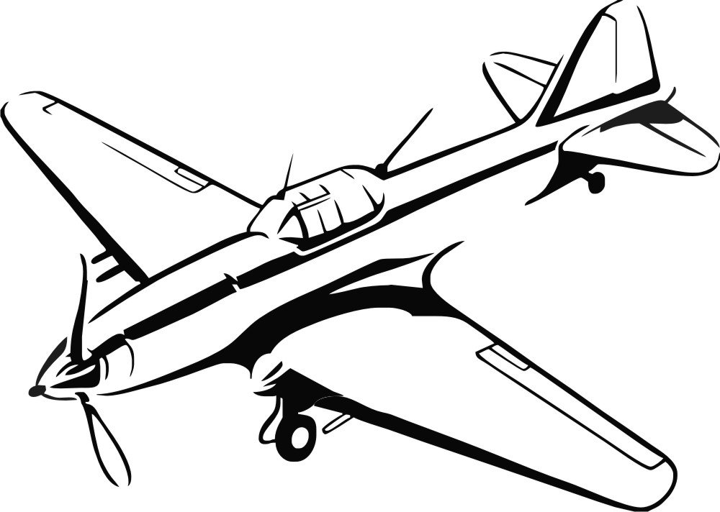
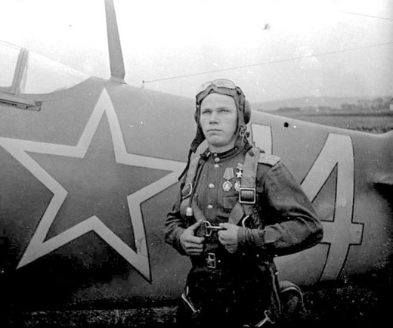
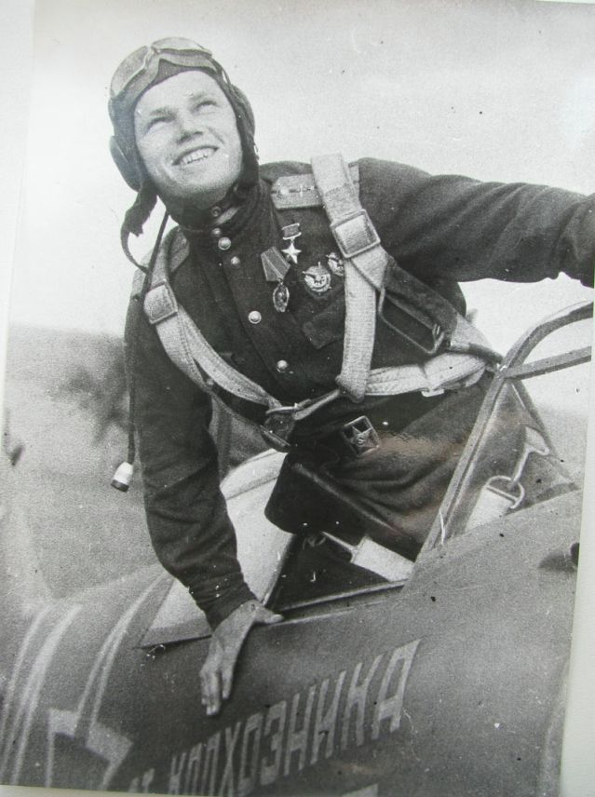
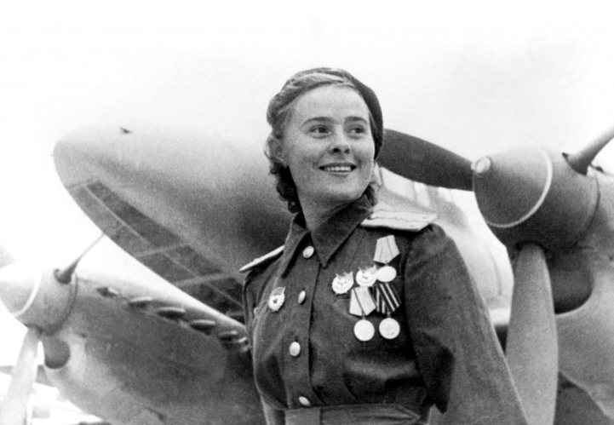
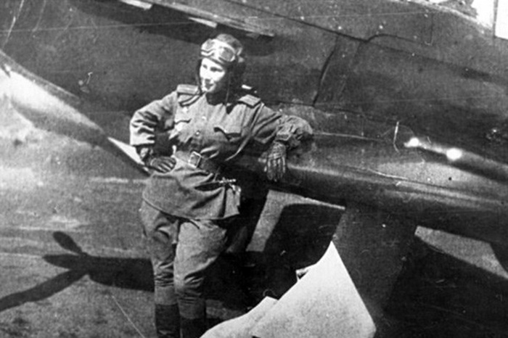
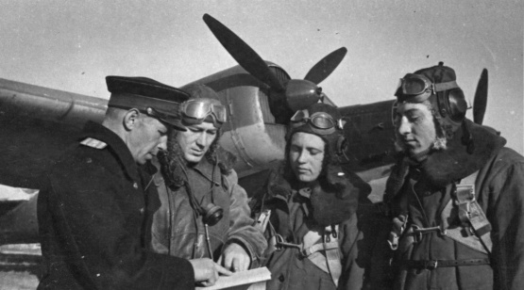
Лётчики и лётчицы
в годы
Великой Отечественной войны
Подготовил: инструктор по
физической культуре МБДОУДС N11
Пырсина Светлана Александровна

Slide 2
Данная презентация рассчитана для краткого ознакомления детей
с героями авиации в годы ВОВ.
Актуальность: Память о прошлом не должна быть избирательной. Она не
может постоянно напоминать только об одних событиях и не вспоминать
о тех, кто способствовал их свершению. Ведь незабываемы подвиги
героев фронта, в том числе небесного фронта.
Цель: познакомить детей с некоторыми героями Военно – воздушной
авиации в годы Великой Отечественной войны.
Задачи: - расширять знания детей о летчиках ВОВ.,
- активизировать словарный запас детей.,
- формировать представление о героизме.,
- воспитывать чувство гордости за свою Родину.,
- воспитывать чувство уважения к защитникам Родины и памяти
павших бойцов.
Военно-воздушные силы нашей страны с честью выполнили свой долг перед Родиной в годы Великой Отечественной войны. Советские летчики и летчицы проявляли массовый героизм, многие участники боевых действий в воздухе получили звание Героя Советского Союза, медали и ордена.
В авиационных полках принимали участие многочисленное количество человек, среди них были и женщины и целые семейные подряды.

Slide 3
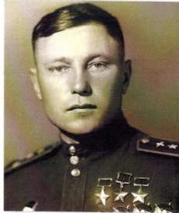
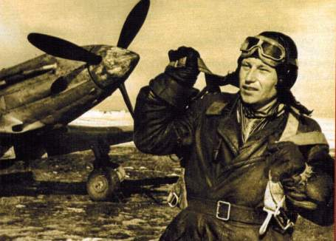
Человек – легенда
Покрышкин Александр Иванович
Пило – истребитель, герой Советского
Союза.
За годы Великой Отечественной войны
Покрышкин совершил 650 боевых вылетов,
провёл 156 воздушных боёв и сбил 59 враже –
ских самолётов. Он уделял большое внимание
разработке тактики действий авиации и под –
готовке молодых лётчиков. После войны
Покрышкин внёс значительный вклад в раз –
витие советской противовоздушной обороны
и системы ДОСААФ. В декабре 1972
года ему было присвоено звание
маршала авиации.
06.03.1913/13.11.1985

Slide 4
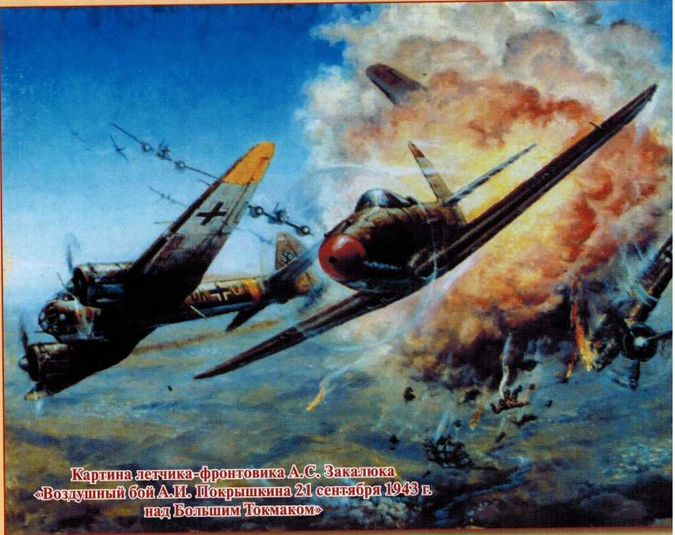
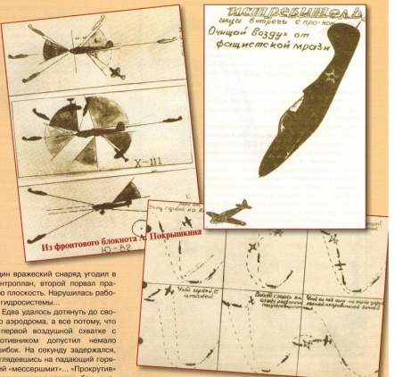
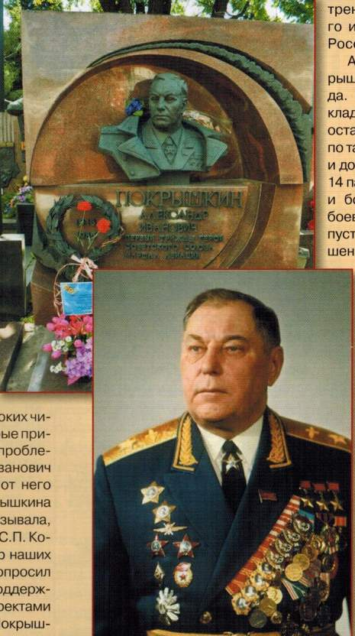
Картина летчика – фронтовика
А.С.Закалюка «Воздушный бой
А.И. Покрышкина 21.09.1943г.»
Могила
А.И.Покрышкина
В Москве на Ново –
девичьем кладбище
Тетрадь с разработками Покрышкина А.И.

Slide 5
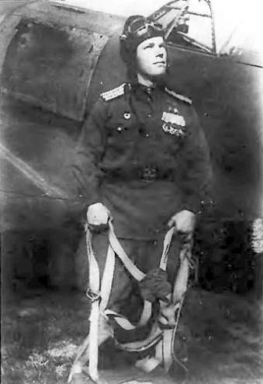
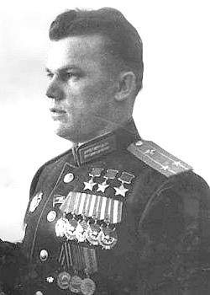
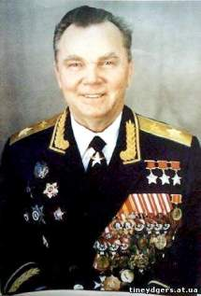
Кожедуб
Иван Никитович
08.07.1920/09.08.1991
Кожедуб Иван Никитович – Советский военочальник, Маршал авиации,
самый результативный военный летчик времен Великой Отечественной войны.
В последствии – маршал авиации, трижды Герой Советского Союза, награжден
14 советскими и 6 иностранными орденами, советскими и иностранными меда –
лями. В годы Великой Отечественной войны совершил 330 боевых вылетов,
провел 120 воздушных боев, лично сбил 62 самолета противника.

Slide 6
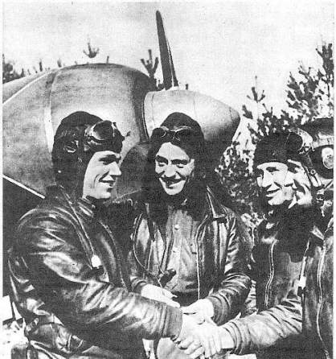
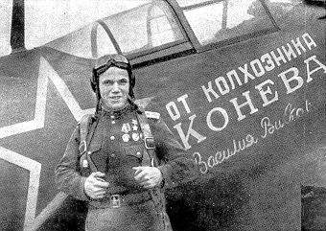
Товарищи поздравляют Кожедуба с очередной победой
Самолет построенный на деньги колхозника Конева на котором
летал Кожедуб И.Н.

Slide 7
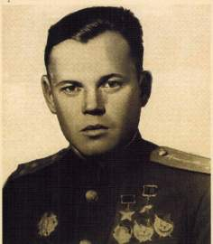
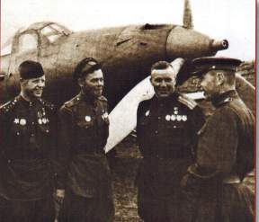
Повелитель «Аэрокобры»
Речкалов Григорий Андреевич
Советский военнослужащий, участник Великой
Отечественной войны, дважды Герой
Советского Союза. Лётчик-ас Великой Отече –
ственной войны, генерал-майор авиации.
09.02.1918/22.12.1990
«Аэрокобра» – самолет – истребитель,
машина совестских асов, именно на таком
Совершал свои полеты Речкалов.

Slide 8
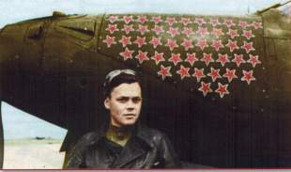
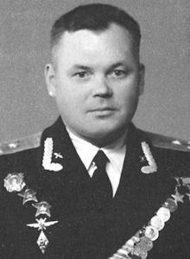
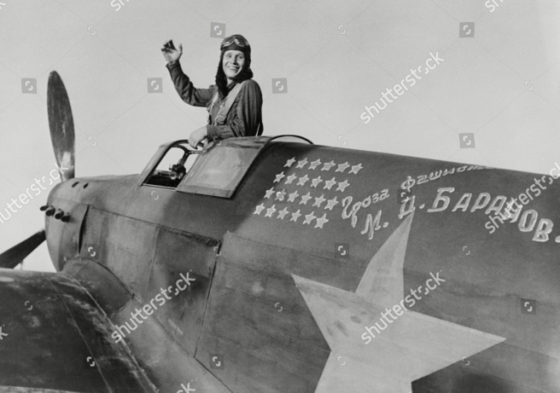
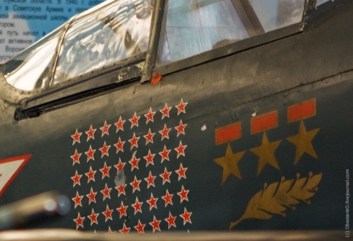
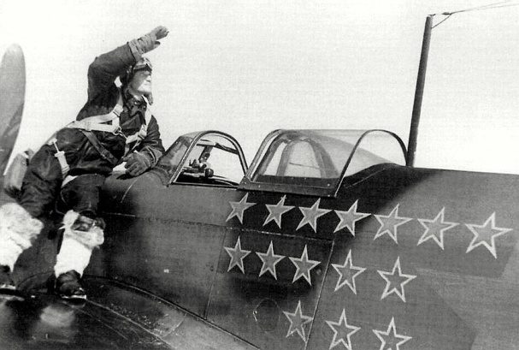
Во времена Великой Отечественной войны Советские летчики сбитые
вражеские самолеты отмечали маленькими звездами на своих истребителях,
так поступал и Речкалов Г.А., и многие другие пилоты – истребители.
Экспонат самолета –
-истребителя Центрального
музея Военно Воздушных сил
В Монино.
Козлов
Николай Александрович
Баранов
Михаил Дмитриевич

Slide 9
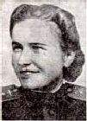
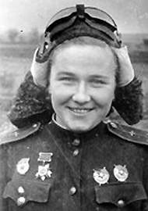
В военно - воздушных силах Советской авиации в годы ВОВ участвовали
и женщины, которые были главнокомандующими,
пилотами – истребителями, летчиками.
Попова Надежда Васильевна
27.12.1921/06.07.2013
Заместитель командира эскадрильи 46-го гвардейского женского полка ночных бомбардировщиков 4-й Воздушной армии 2-го Белорусского фронта, Герой Советского Союза

Slide 10
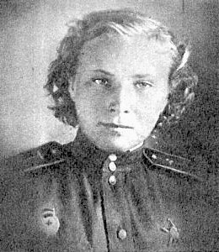
Литвяк Лидия Владимировна
Герой Советского Союза. Занесена в
Книгу рекордов Гиннесса
как женщина-лётчик в звании младший лейтенант, одержавшая наибольшее число побед в воздушных боях, за всю историю боевой авиации.
18.08.1921/01.08.1943

Slide 11
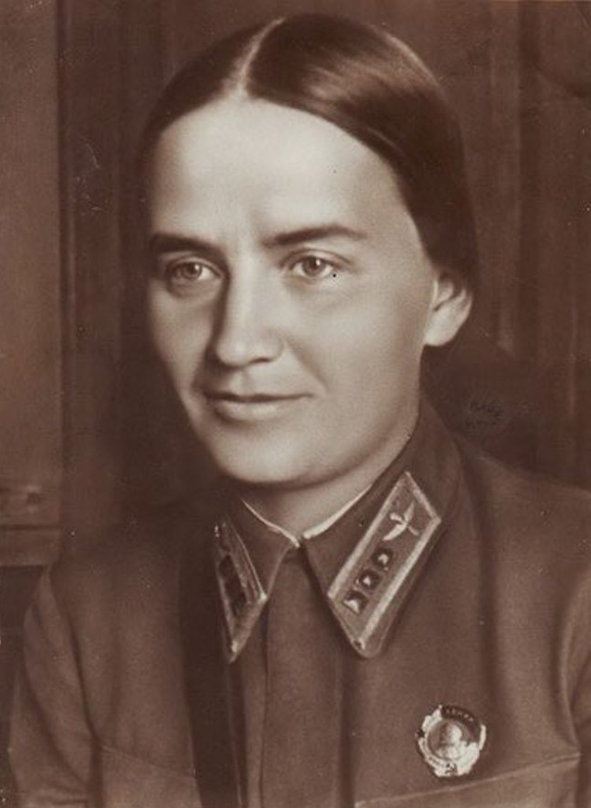
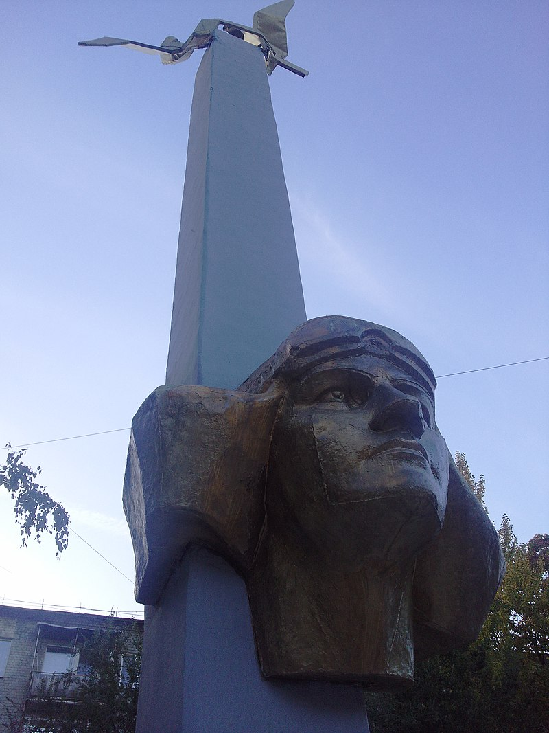
Раскова Марина Михайловна
28.03.1912/04.01.1943
Летчица – штурман,
майор Военно – воздушных сил
Красной армии,
Герой Советского Союза.
С дочкой 1938г.
Памятник Расковой М.М. г. Саратов

Slide 12
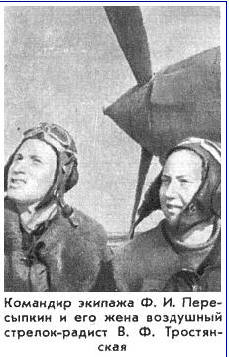
В годы Великой Отечественной войны в боевых действиях принимали
участие семейные подряды, экипажи ( отец и сын, , братья, муж и жена).
Семейный экипаж.
Муж летчик, жена стрелок-радист.
Пересыпкин
Федор Иванович
Тростянская
(Пересыпкина)
Вера Федоровна
14.10.1920/17.03.1989
Штурмовик авиационного полка.
Награжден орденом Ленина, двумя орденами Красного Знамени, двумя орденами Отечественной войны 1 – ой степени, орденом Красной Звезды, медалями.
18.06.1922/08.10.2005
Стрелок – радист, имеет
орден Отечественной
войны II степени, медали
за отвагу.
Самые яркие представители семейного экипажа авиации в годы Великой
Отечественной войны. Поженились они еще до войны, а после войны, супруги
продолжали служить горячо любимой ими Отчизне и воспитали троих детей.

Slide 13
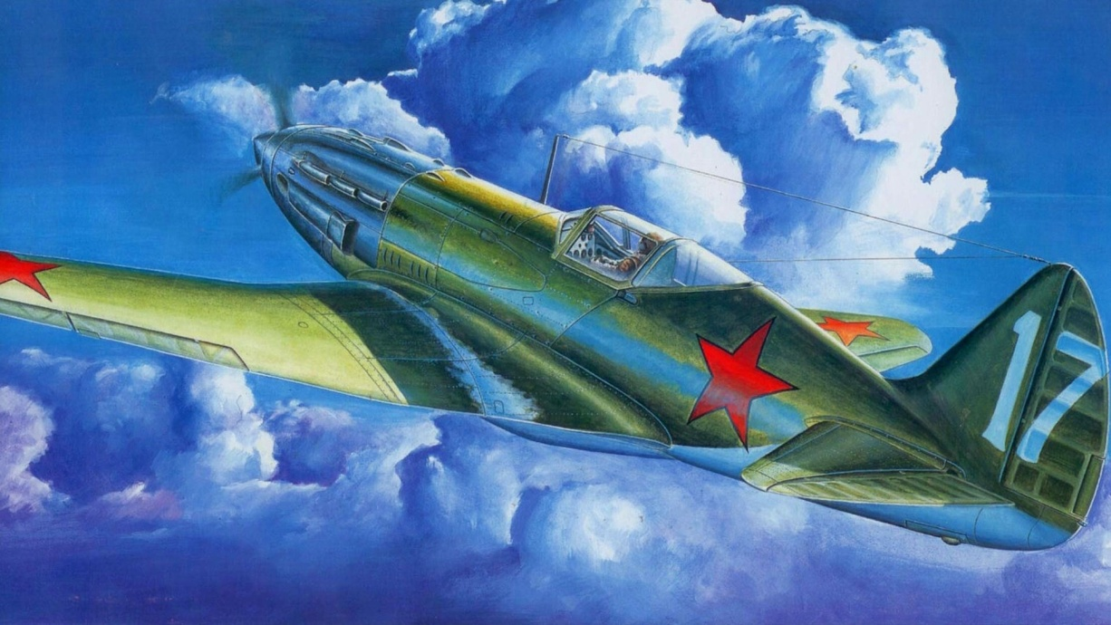
МЫ БУДЕМ ПОМНИТЬ
ИХ ВЕЛИКИЕ ДЕЛА
Спасибо героям, Спасибо солдатам, Что МИР подарили, Тогда - в сорок пятом !!! Вы кровью и потом Добыли ПОБЕДУ. Вы молоды были, Сейчас - уже деды. Мы ЭТУ ПОБЕДУ - Вовек не забудем !!! Пусть МИРНОЕ солнце Сияет всем людям !!! Пусть счастье и радость Живут на планете !!! Ведь мир очень нужен - И взрослым, и детям !!!
Спасибо за внимание!

Slide 14
Список использованных информационных источников:
«Отвага и мысль- крылья подвига» Военные знания- №1 -2013 – Покрышкин А.И.
«Повелитель «Аэрокобры» Военные знания- №4 -2013 стр.18-21 – Речкалов Г.А.
5
6
7
8
http://militera.lib.ru/h/vvs_1/15.html
http://www.warheroes.ru/hero/hero.asp?Hero_id=351
https://proza.ru/2014/11/25/1831
https://histrf.ru/biblioteka/b/lietchiki-vielikoi-otiechiestviennoi-voiny
https://histrf.ru/lichnosti/biografii/p/kozhiedub-ivan-nikitovich
https://warways.ru/aviatsiya/boevye-samolety/aerokobra.html

